Slide 1
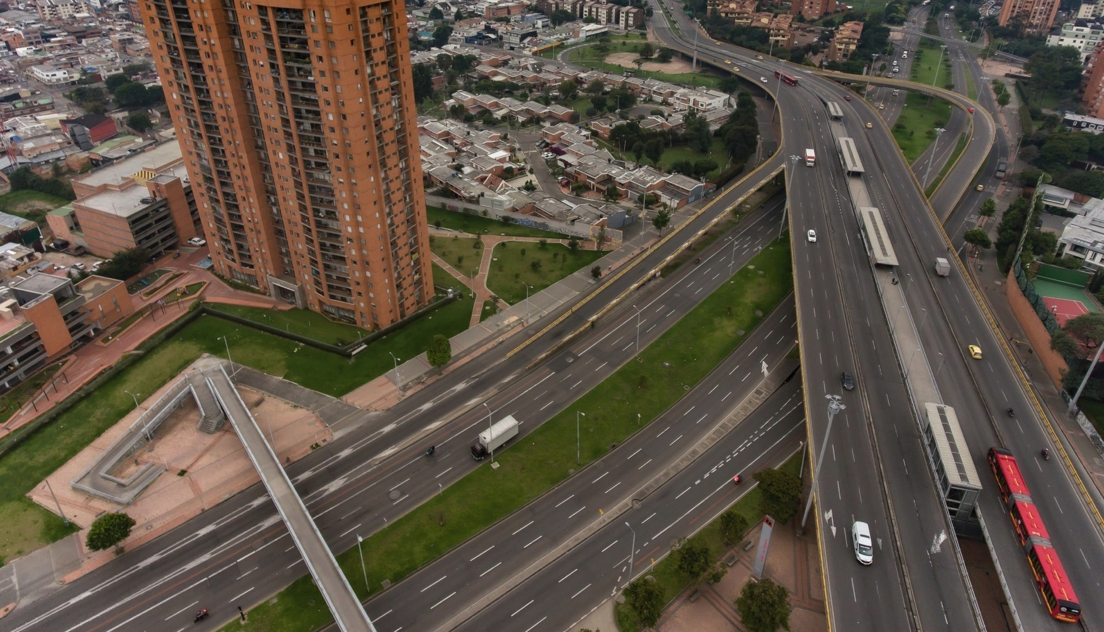

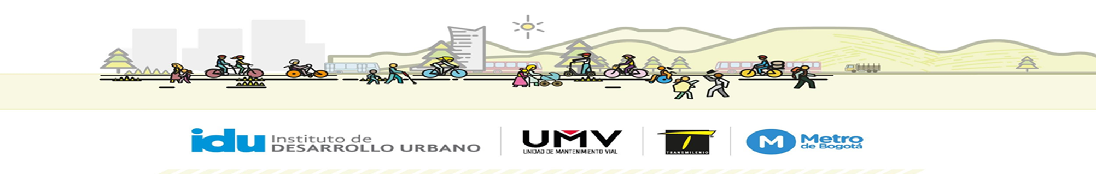

INFORME DE RENDICIÓN DE CUENTAS LOCALES 2022 GESTIÓN 2021
SECTOR MOVILIDAD
LOCALIDAD KENNEDY

Slide 2
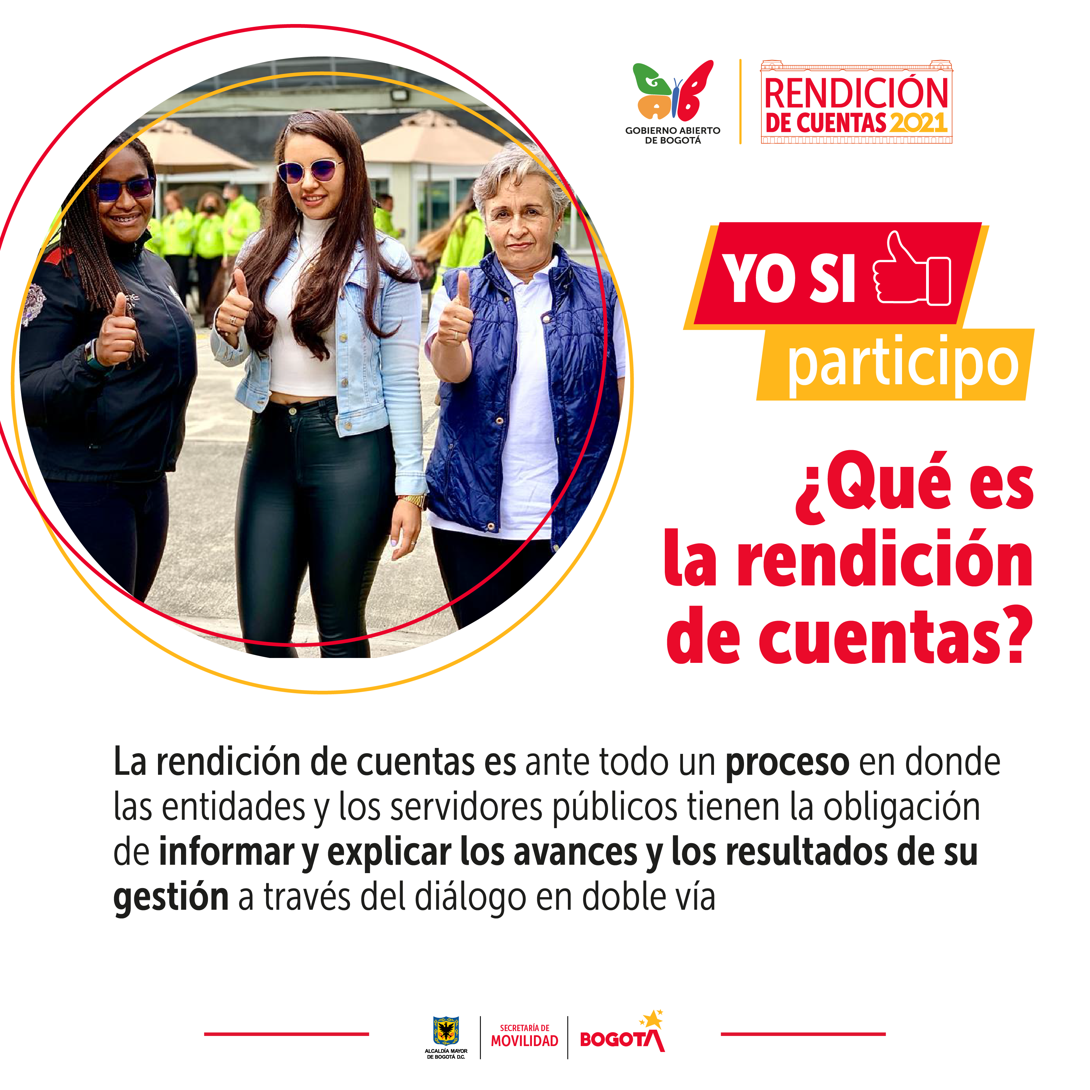
CONTENIDO
1. Inversión presupuestal
2. Al Colegio en Bici
3. Siniestralidad
4. Acciones de gestión en vía
5. Señalización
6. Semaforización
7. Control de tránsito y transporte
8. Planes de manejo de tránsito-PMT
9. Bicicleta y Peatón.
10. Acciones pedagógicas en seguridad vial y cultura ciudadana
11. Infraestructura
12. Transparencia
14. Gestión Social

Slide 3
¿QUÉ ES LA RENDICIÓN DE CUENTAS?
“La rendición de cuentas es un proceso que busca la transparencia de la gestión de la Administración Pública, y la adopción de los principios de Buen Gobierno, eficiencia, eficacia y transparencia en todas las actuaciones del servidor público”. (Ley 1757 de 2015 artíc. 48)

Slide 4
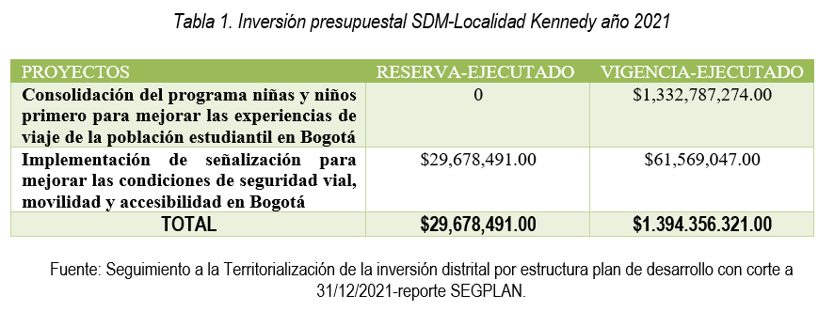
1. Inversión presupuestal
La Secretaría Distrital de Movilidad, en cumplimiento de las normas vigentes y lineamientos sobre transparencia y rendición de cuentas ante la ciudadanía, detalla a continuación los resultados de su ejecución presupuestal territorializada en la localidad de Kennedy en la vigencia del año 2021.

Slide 5
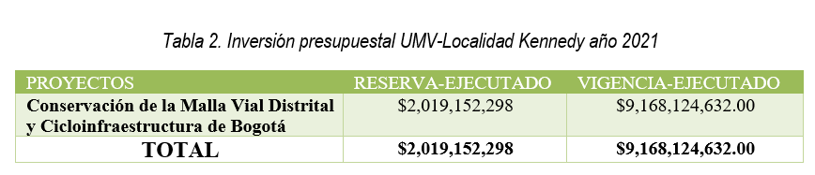
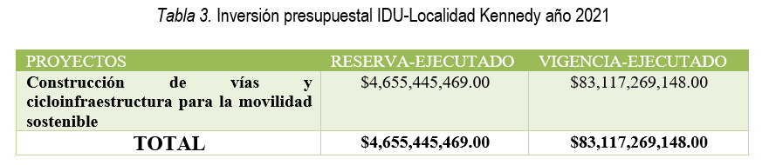
Inversión presupuestal

Slide 6
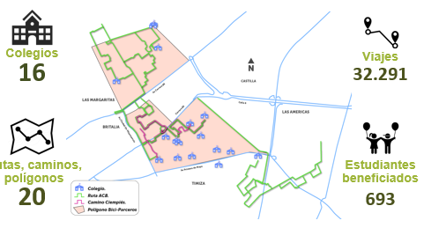
2. Al Colegio en Bici
Mejora la experiencia de viaje de niñas, niños y adolescentes en edad escolar, mediante el acompañamiento a caravanas a pie y en bici y la supervisión a polígonos por parte del personal de guías y monitores de la SDM.
ACCIONES CLAVE
Nuevo polígono de BiciParceros para la zona occidental beneficiando 4 colegios más.
Optimización de los polígonos de BiciParceros ajustándose a nuevos colegios.
Apertura de 4 nuevos caminos de Ciempiés beneficiando a 2 colegios más. Con la apertura de estos 2 colegios, el proyecto toma más reconocimiento en la localidad, varios colegios han manifestado el interés por tener el proyecto.

Slide 7
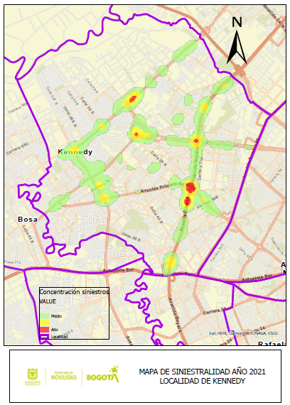
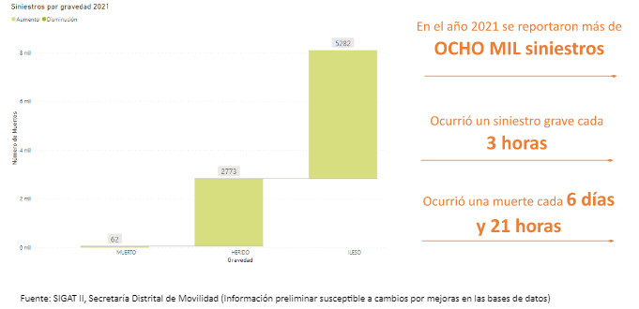
3. Siniestralidad
En el año 2021 la localidad de Kennedy reportó 8.117 siniestros de tránsito, de los cuales el 34% fueron siniestros graves (al menos un lesionado o víctima fatal en el siniestro).
KENNEDY es una de las localidades con un deficiente indicador de vidas salvadas por siniestros de tránsito en 2021, 9 vidas perdidas con respecto al 2019

Slide 8
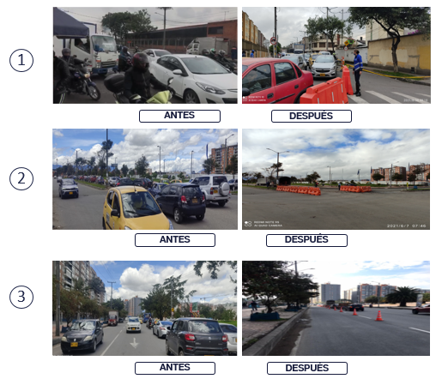
4. Acciones de gestión en vía
Canalización CL 11F con KR 72A
1
Objetivo: canalización de flujos vehiculares para despeje en dos carriles de la CL 11F con Avenida Boyacá.
Segregación en la CL 9 con KR 87B
Objetivo: Restricción de giro en U sobre la CL 9, para evitar el bloqueo de la intersección.
2
Habilitación tercer carril CL 6D
Objetivo: Implementación de conos en el eje de la vía, permitiendo la salida de vehículos del barrio el Tintal hacia la Av. Ciudad de Cali (movimiento W-E) en 3 carriles.
3

Slide 9
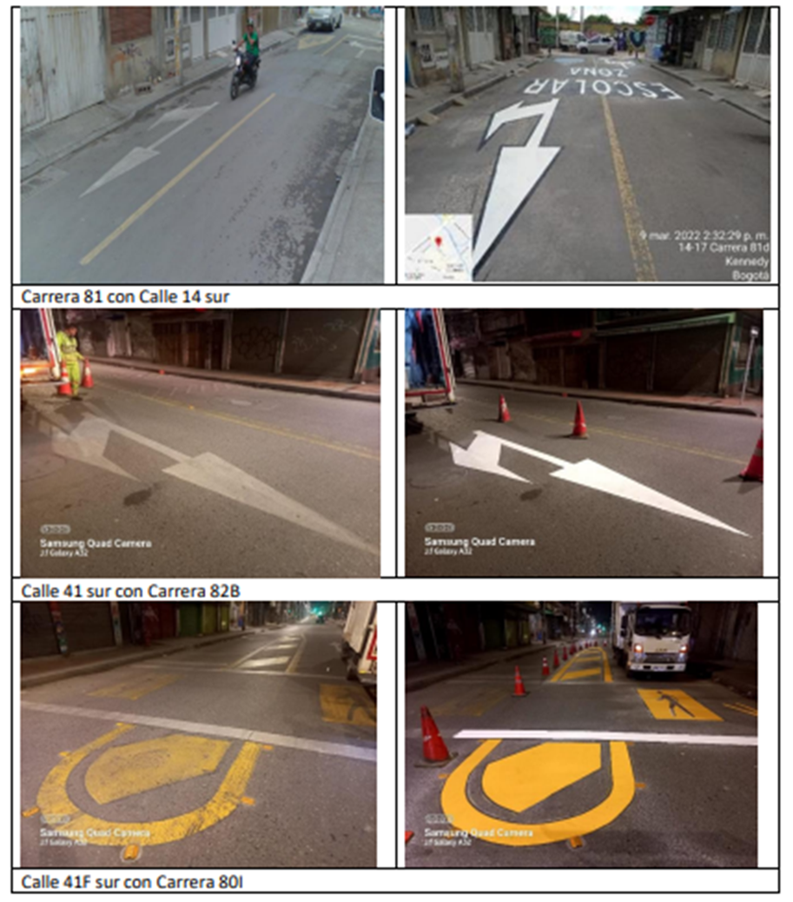
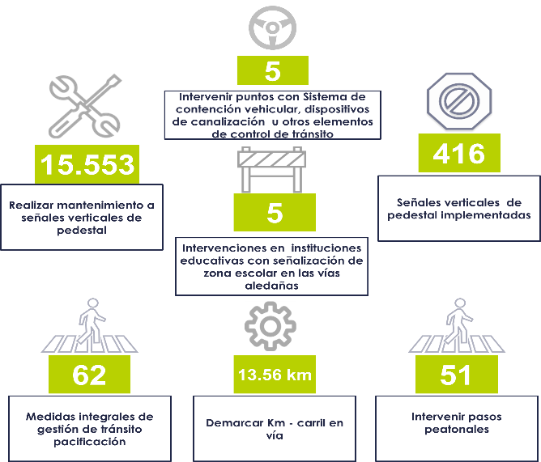
5. Señalización
Este proyecto tiene como objetivo general, mejorar las condiciones de seguridad vial, movilidad y accesibilidad para todos los usuarios de la vía, a través de las mejoras al sistema de señalización en Bogotá D.C. En Kennedy durante el año 2021 se realizó lo siguiente.

Slide 10
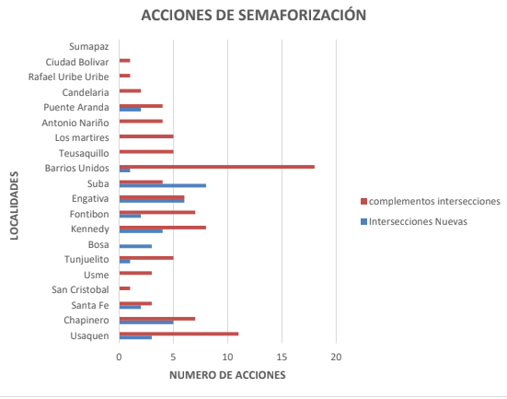
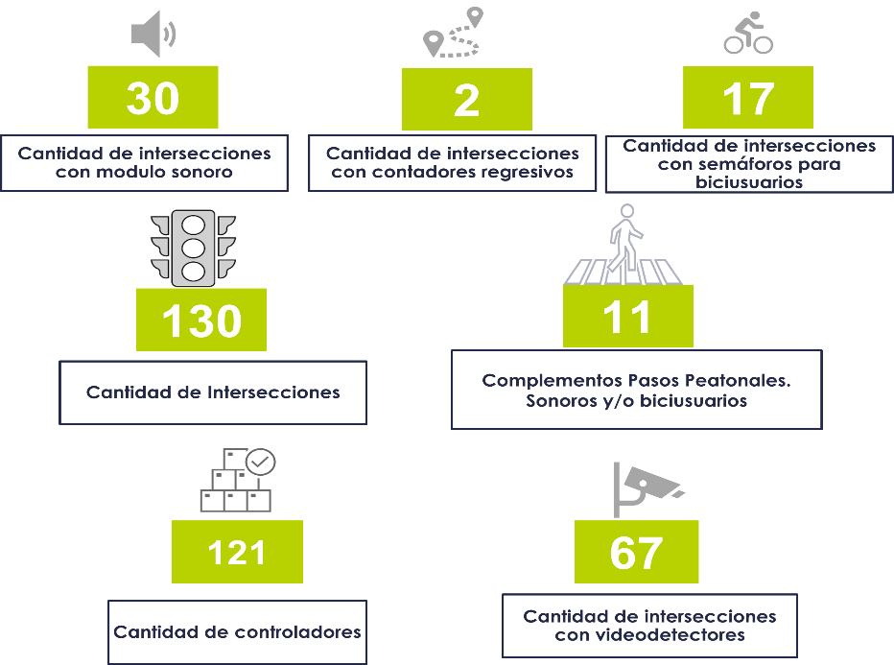
6. Semaforización
A la fecha la implementación del Sistema de Semáforos inteligente - SSI se encuentra en el 100%, el cual consta de 1538 intersecciones semaforizadas en la ciudad de Bogotá D.C. A continuación se indican para la localidad de Kennedy la distribución de intersecciones semaforizadas implementadas durante la vigencia 2021.

Slide 11
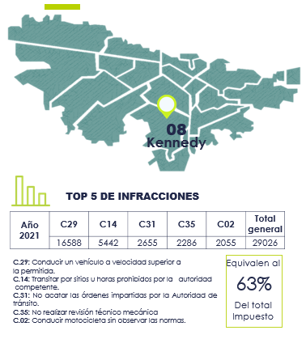
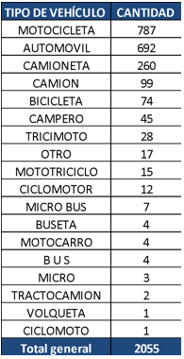
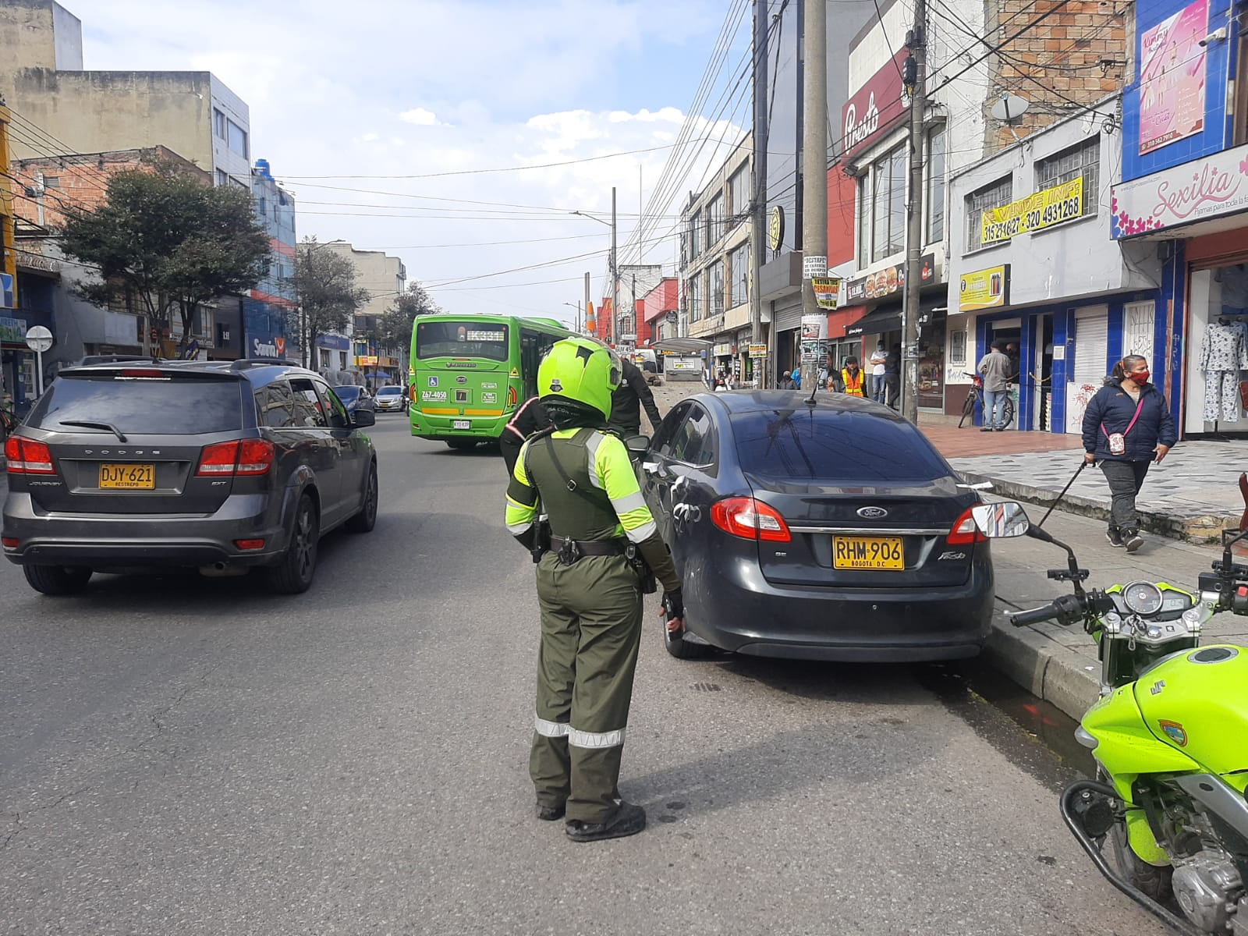
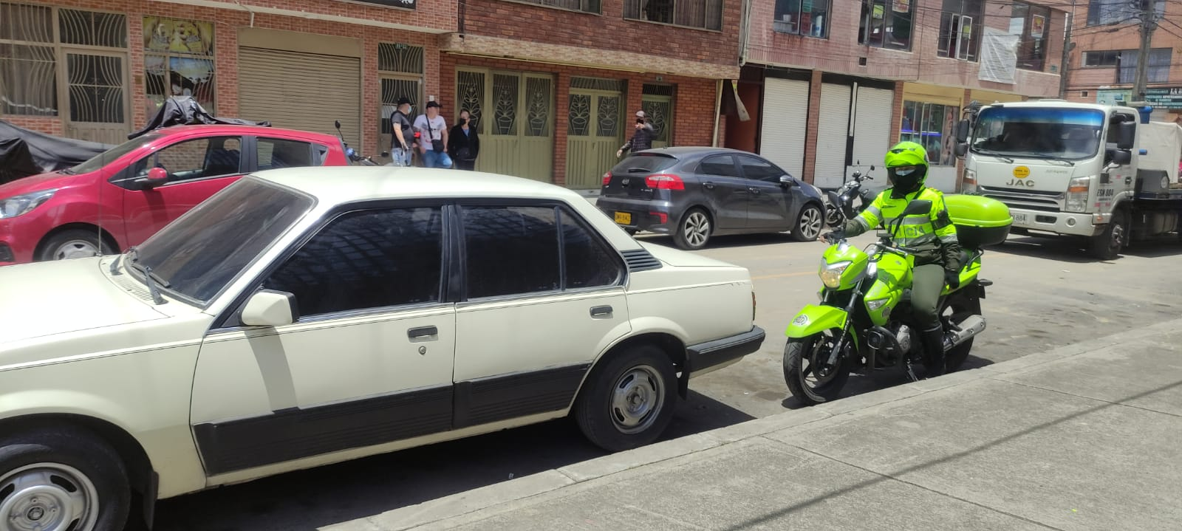
7. Control de tránsito y transporte
Para la Localidad de Kennedy , en el año 2021, hubo un total de 29026 comparendos, de los cuales se comparte la información relacionada con la cantidad de comparendos por medio de imposición; la cantidad de comparendos por tipo de vehículo y el top de las cinco (5) infracciones.
Comparendos de tipo C-02

Slide 12
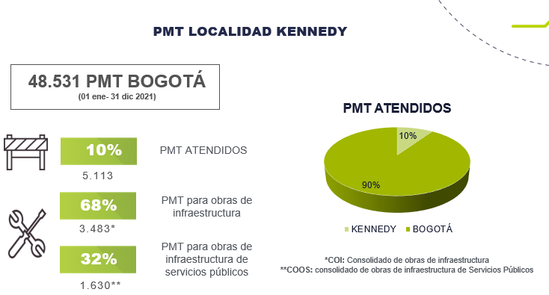
8. Planes de manejo de tránsito-PMT
Durante 2021, en la localidad de Kennedy se atendieron 5.113 solicitudes de Planes de Manejo de Tránsito – PMT que equivalen al 10% del total de PMT atendidos en Bogotá. Sobre los PMT en la localidad, 68% son PMT para obras de infraestructura y 32% son PMT para obras de infraestructura de servicios públicos.

Slide 13
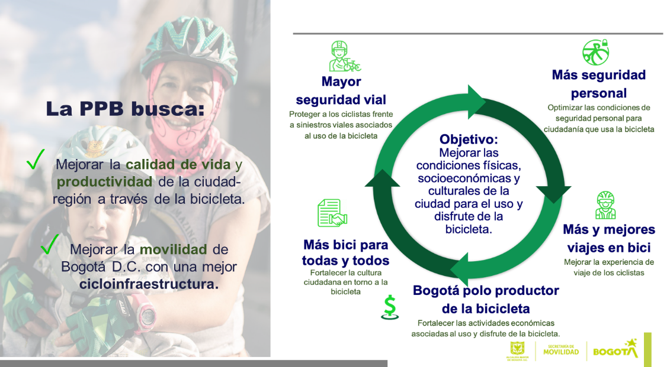
9. Bicicleta y Peatón.
En la gestión 2021 es importante resaltar el inicio de la implementación de la Política Pública de la Bicicleta y el Peatón 2021-2039 por parte de la Secretaría Distrital de Movilidad, cuyo objetivo principal es mejorar las condiciones físicas, socioeconómicas y culturales de la ciudad para el uso y disfrute de la bicicleta.
Acciones realizadas
Jornadas Registro en bici 50
87,98 Km equivalente al 14,83% de la red del Distrito.
43 IED con ciclo parqueaderos con un total de 2140 cupos

Slide 14
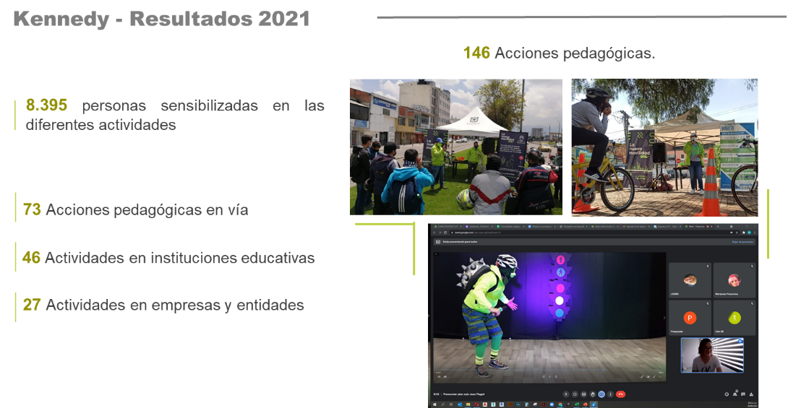
10. Acciones pedagógicas en seguridad vial y cultura ciudadana
En el año 2021, en la localidad de Kennedy se desarrollaron 146 acciones pedagógicas en educación vial en las cuales participaron 8.395 personas, de las cuales 2.032 se identifican de género femenino y 4.119 de género masculino

Slide 15
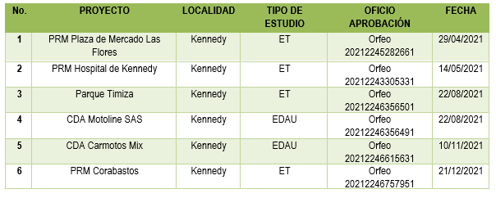
11. Infraestructura
Esta área se encarga de formalizar el proceso de infraestructura y accesibilidad, así como fortalecer los procesos relacionados con el diseño geométrico, la estructuración del componente de estacionamientos, estudios de tránsito y auditorías en seguridad vial. A continuación se muestran los estudios de transito programados para revisión en la localidad de Kennedy.

Slide 16
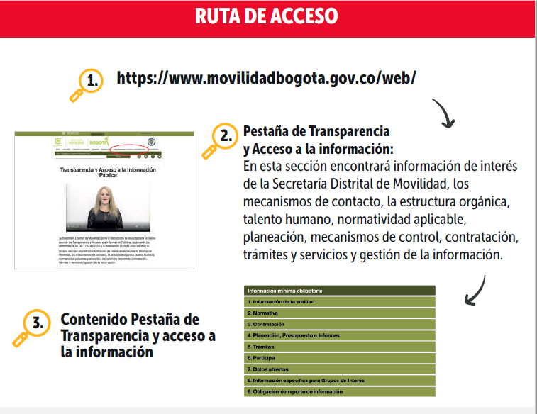
12. Transparencia
Para la Secretaría Distrital de Movilidad-SDM es fundamental la generación de mecanismos de confianza entre la ciudadanía y la institución pública, con el fin de consolidar la eficiencia del valor público y los elementos para la consolidación de un gobierno abierto y una gestión pública efectiva que facilitan el cumplimiento de los objetivos de la entidad.
CANALES DE ATENCIÓN
Canal telefónico:
Centro de Contacto de Movilidad PBX: (601) 364-94-00 opción 2 ✔ Línea 195
• Canal Virtual:
Página de la Secretaria Distrital de Movilidad: https://www.movilidadbogota.gov.co/web/sdqs
Correo Institucional: Bogotá te escucha
SuperCADE Virtual: https://supercade.bogota.gov.co/
Correo para otras peticiones y trámites: contactociudadano@movilidadbogota.gov.co
Bogotá Te Escucha https://bogota.gov.co/sdqs/
Redes Sociales:
Facebook: https://www.facebook.com /secretaríamovilidadbogota
Twitter: https://twitter.com/ SectorMovilidad
Instagram: https://www.instagram.com/ sectormovilidad/
Canal Presencial:
Ventanillas de radicación de la sede de Calle 13 y Paloquemao
En los Centros Locales de Movilidad, los cuales se encuentran ubicados en todas las Alcaldías Locales.
RED CADE de Movilidad, ubicados en los SuperCADE de 20 de Julio, Américas, Suba, Bosa y Fontibón.

